Slide 1
διαλεκτΟΛΟΓΙΑ Ενότητα 3: Αρχαίες Ελληνικές διάλεκτοι & Νεοελληνικές διάλεκτοι
3^{η} Διάλεξη
Δρ. Βασιλική Ζαχαροπούλου
v_zacharopoulou@ac.upatras.gr
(Χειμερινό εξάμηνο 2025-26)

Slide 2

Μιλω για τη γλωσσα
εκφράζω ιδέες & απόψεις για
γλωσσικές
στάσεις
τη λειτουργία
τη χρήση
την αξία
...της μητρικής μας γλώσσας ή για άλλες γλώσσες/ποικιλίες

Slide 3
Γλωσσικεσ στασεισ
η γλωσσική στάση αφορά την αντίληψη που έχουν για τις ιδιότητες της γλώσσας οι διάφορες εθνοτικές και κοινωνικές ομάδες ομιλητών/τριών, ανεξάρτητα από τα πορίσματα των γλωσσολογικών ερευνών

Slide 4
Γλωσσικεσ στασεισ
ένας συνεχώς αναπτυσσόμενος τομέας των κοινωνικών προσεγγίσεων της γλώσσας
(κοινωνική)
ψυχολογία
ανθρωπολογία
παιδαγωγικές
σπουδές
γλωσσολογία
κοινωνιολογία
επικοινωνιολογία
ιστορία

Slide 5
Ορισμος, διαστασεις & περιεχομενο γλωσσικων στασεων
Συναισθηματικοί, νοητικοί ή συμπεριφορικοί δείκτες που αφορούν αξιολογικές αντιδράσεις απέναντι σε διάφορες γλωσσικές ποικιλίες ή τους/τις ομιλητές/τριες τους.

Slide 6
Διαστασεισ γλωσσικων στασεων
νοητική
συναισθηματική
βουλητική

Slide 7
Διαστασεισ γλωσσικων στασεων
Στη νοητική διάσταση ανήκουν:
οι μεταγλωσσικές αντιλήψεις, οι απόψεις και πεποιθήσεις των ατόμων για τις ποικιλίες
Η συναισθηματική διάσταση αφορά:
τα συναισθήματα που μπορεί να γεννά μια γλωσσική ποικιλία ή ένα γλωσσικό στοιχείο
η συναισθηματική διάσταση είναι δυνατόν να βρίσκεται σε αντίθεση με τη νοητική
Η βουλητική διάσταση:
αφορά την επιθυμία για δράση, σχετίζεται με τις προθέσεις ομάδων ή ατόμων σχετικά με τη γλώσσα

Slide 8
Γλωσσικεσ στασεισ
Ως προς το περιεχόμενό τους, οι αξιολογήσεις που εμπεριέχουν οι γλωσσικές στάσεις αφορούν τόσο την υπόσταση των γλωσσικών ποικιλιών όσο και τη μορφή τους.
υπόσταση
μορφή

Slide 9
Γλωσσικεσ στασεισ & Τομεισ επιρροησ
στάσεις απέναντι στους/στις
ομιλητές/τριες
επίδραση στην εκμάθηση νέων ποικιλιών
επίδραση στη διατήρηση ή υποχώρηση γλωσσικών ποικιλιών

Slide 10
γλωσσικεσ στασεισ & τομεισ επιρροησ
γλωσσικός σχεδιασμός
γλωσσική πολιτική
εκπαίδευση
καθορισμός πολιτικών αποφάσεων

Slide 11
γλωσσικεσ στασεισ & τομεισ επιρροησ
διαχωρισμός μεταξύ του «εμείς» και του «άλλου»

Slide 12
Διαμορφωση γλωσσικων στασεων
Πώς διαμορφώνονται οι γλωσσικές στάσεις;
Σχηματίζονται σε μικρή ηλικία
Μέρος της κοινωνικοποίησης του ατόμου, δλδ της εκμάθησης των κοινωνικά αποδεκτών απόψεων και συμπεριφορών που χαρακτηρίζουν την ομάδα του
Ατομικοί & συλλογικοί παράγοντες κοινωνικοποίησης (γονείς, παρέα, σχολείο, ΜΜΕ) → καθοριστικός ρόλος στη διαμόρφωσή τους
Κρίσιμη περίοδος διαφοροποίησης / σταθεροποίησης → εφηβεία

Slide 13
Παραγοντεσ Διαμορφωσησ γλωσσικων στασεων
Ποιοι είναι οι παράγοντες διαμόρφωσης των γλωσσικών στάσεων;
Ηλικία
Φύλο
Προσωπική ιστορία
Γλωσσικό / πολιτιστικό υπόβαθρο
Είδος εκπαίδευσης
Στάση της κοινότητας, των θεσμών, των γονέων, των συνομηλίκων

Slide 14

γλωσσικεσ στασεισ & μεθοδολογικα εργαλεια
Τα γνωστότερα μεθοδολογικά εργαλεία για την καταγραφή των γλωσσικών στάσεων είναι τα ερωτηματολόγια, ανοικτά ή κλειστά, οι συνεντεύξεις και οι διάφορες παραλλαγές της λεγόμενης τεχνικής των εναρμονισμένων αμφιέσεων (matched guise technique). Οι μέθοδοι αυτές χωρίζονται σε άμεσες και έμμεσες.
άμεσες μέθοδοι → οι πληροφορητές/τριες ρωτώνται ευθέως για τη γνώμη τους σχετικά με γλωσσικές ποικιλίες, προτιμήσεις κ.λπ.
ερωτηματολόγια
συνεντεύξεις
έμμεσες μέθοδοι → οι πληροφορητές/τριες δεν γνωρίζουν ότι διερευνώνται οι στάσεις τους απέναντι στη γλώσσα
τεχνική των εναρμονισμένων αμφιέσεων

Slide 15
γλωσσικεσ στασεισ & τεχνικη εναρμονισμενων αμφιεσεων
Στην τεχνική των εναρμονισμένων αμφιέσεων, ακούγονται:
μαγνητοφωνημένα αποσπάσματα λόγου ενός αριθμού ατόμων που μιλούν με διαφορετικό τρόπο (συνήθως με διαφορετική προφορά)
οι πληροφορητές/τριες καλούνται να κατατάξουν αυτά τα άτομα σε διάφορες αξιολογικές κλίμακες κύρους, εξυπνάδας, μόρφωσης, φιλικότητας, καταλληλότητας σε κάποιο επάγγελμα κ.ά. (χωρίς να ξέρουν ότι ο λόγος που άκουσαν προέρχεται από έναν ή πολύ λιγότερους ομιλητές/τριες απ' ό,τι τα αποσπάσματα.)
Έτσι, η κατηγοριοποίηση που κάνουν εξαρτάται αποκλειστικά από τον τρόπο ομιλίας που άκουσαν, πράγμα το οποίο βοηθά στον εντοπισμό των στάσεών τους απέναντι στις γλωσσικές διαφοροποιήσεις ή ποικιλίες.

Slide 16
Γλωσσικεσ στασεισ & αμεσεσ μεθοδοι
ερωτήσεις ανοιχτού τύπου: οι πληροφορητές/τριες εκφράζουν ελεύθερα την άποψή τους και μπορεί να να ξεφύγουν από το θέμα
ερωτήσεις κλειστού τύπου: οι πληροφορητές/τριες καλούνται να επιλέξουν μέσα από απαντήσεις ναι/όχι, πολλαπλής επιλογής, ή μέσα από κάποια κλίμακα διαβαθμίσεων

Slide 17
Αρχαίες Ελληνικές διάλεκτοι & Νεοελληνικές διάλεκτοι

Slide 18
Ιστορια αρχαια ελληνικη γλωσσα – αρχαιεσ ελληνικεσ διαλεκτοι
Ινδοευρωπαίοι: στέπα των Κιργισίων ανάμεσα στα Ουράλια όρη και την Κασπία θάλασσα].
Διάσπαση: 5η χιλιετηρίδα π.Χ. με διαδοχικές μετακινήσεις πληθυσμών στο χώρο της ΝΑ Ευρώπης σε διάστημα δύο χιλιετηρίδων.
Κάθοδος στην Ελλάδα πραγματοποιήθηκε κατά κύματα σε χρονικά διαστήματα ως τον 12ο αιώνα π.Χ.
Επιδράσεις από τις γλώσσες που μιλούσαν οι προκάτοχοι των Ελλήνων. Διαμόρφωση τοπικών διαφορών.
Γραμμική Β: Μυκηναϊκά. Κοινή γλώσσα με διαφοροποιήσεις.
Κατάρρευση των βασιλείων τη δεύτερη χιλιετηρίδα, δημιουργία των πόλεων-κρατών και επιταχύνεται η γλωσσική διαφοροποίηση.

Slide 19
Ιστορια αρχαια ελληνικη γλωσσα – αρχαιεσ ελληνικεσ διαλεκτοι
Διαλεκτικές ομάδες:
Ιωνική-Αττική
Αρκαδο-Κυπριακή
Αιολική (Ο Ανδριώτης (1995) ενοποιεί τις πρώτες δύο (Αρκαδο Κυπριακή και Αιολική) με τον όρο κεντρική και αναγνωρίζει 3 διαλεκτικές ομάδες.)
Δυτική (Δωρική της Πελοποννήσου, της Ηπείρου και της Δυτικής Στερεάς). (Α. Φ. Χριστίδης 2001: 285)

Slide 20
Ιστορια αρχαια ελληνικη γλωσσα – αρχαιεσ ελληνικεσ διαλεκτοι
Οι διάλεκτοι μεταφυτεύονται στις αποικίες: Ιωνική στον Πόντο, η Αρκαδοκυπριακή στην Κύπρο, η Δωρική (Δυτική) στο Βυζάντιο, την Κυρηναϊκή, την Κρήτη, τη Σικελία και την Ν. Ιταλία και αργότερα η Αττική μέσω των Μακεδόνων ως κοινή στην Αίγυπτο και την Ασία.
Μαρτυρίες από συγγραφείς:
Θουκυδίδης για την Ιμέρα της Σικελίας «ἡ φωνή μεταξύ τῆς τε Χαλκιδέων καί Δωρίδος ἐκράθη» (παθητική φωνή του κεράννυμι ‘ανακατεύω’).
«Η γλώσσα (ή η προφορά) αναμίχθηκε ανάμεσα στη χαλκιδική και τη δωρική.»
Ο Θουκυδίδης, μιλώντας για την Ίμερα της Σικελίας (μια αρχαία ελληνική αποικία), περιγράφει ότι η διάλεκτος που μιλούσαν οι κάτοικοί της ήταν ανάμειξη δύο ελληνικών διαλέκτων: της Χαλκιδικής (Ιωνικής/Αιολικής), και της Δωρικής.

Slide 21
Ιστορια αρχαια ελληνικη γλωσσα – αρχαιεσ ελληνικεσ διαλεκτοι
Σταδιακή δημιουργία κοινής
Διαδικασία ενοποίησης: από τον 5ο αιώνα π.Χ. και σταδιακά.
Οι διάλεκτοι υποχωρούν μπροστά στην επικράτηση της αττικο-ιωνικής κοινής. Η διαδικασία αυτή επιταχύνεται με την δημιουργία της αυτοκρατορίας του Μ. Αλεξάνδρου και ολοκληρώνεται με τη ρωμαϊκή κυριαρχία, περίοδο κατά την οποία η ελληνιστική κοινή είναι η πιο διαδεδομένη γλώσσα επικοινωνίας στο ανατολικό τμήμα της αυτοκρατορίας. Η διάλυση του ρωμαϊκού κράτους και οι συνεχείς ανακατατάξεις κατά της διάρκεια της βυζαντινής αυτοκρατορίας δημιουργούν τις συνθήκες για νέες διαλεκτικές διαφοροποιήσεις.

Slide 22
Ιστορια αρχαια ελληνικη γλωσσα – αρχαιεσ ελληνικεσ διαλεκτοι
Καταγωγή διαλέκτων
Προβληματισμός: υπάρχει ιστορική συνέχεια αρχαιοελληνικών και νεοελληνικών διαλέκτων;
Μαρτυρίες
Ο περιηγητής Martin Crusius γράφει στην Turcograecia (1584: 561):
«Περί δε τῶν διαλέκτων τί ἂν και εἴποιμι, πολλῶν οὐσῶν και διαφόρων, ὑπέρ τας ἐβδομήκοντα[…] ἒτι τῶν ἡμετέρων ἰδιωτῶν τους μέν Δωρικῶς, τούς δε Ἀττικῶς, ἂλλους Αἰολικῶς, ἑτέρους Ἰωνικῶς πρός δέ τούτοις κοινῶς φθεγγομένους εὑρήσει τις ».
Μετάφραση στα νέα ελληνικά: «Και τι θα μπορούσα να πω για τις διαλέκτους, αφού είναι πολλές και διάφορες, περισσότερες από εβδομήντα· ακόμη και μεταξύ των δικών μας απλών ανθρώπων, θα βρει κανείς μερικούς που μιλούν δωρικά, άλλους αττικά, άλλους αιολικά, άλλους ιωνικά, και επιπλέον κάποιους που μιλούν στη κοινή (δηλαδή τη γενική) διάλεκτο.»

Slide 23
Ιστορια αρχαια ελληνικη γλωσσα – αρχαιεσ ελληνικεσ διαλεκτοι
Παραδοσιακή διαλεκτική έρευνα:
έντονη τάση θεώρησης των νεοελληνικών διαλέκτων ως άμεσων απογόνων των διαλέκτων της Αρχαίας Ελληνικής (Τσοπανάκης) => Έντονη προσπάθεια αναζήτησης αιολικών και δωρικών στοιχείων στις μεσαιωνικές και νεοελληνικές διαλέκτους ή ακόμα και ανίχνευση χαρακτηριστικών της αρχέγονης ινδοευρωπαϊκής (βλ. Αναγνώστου 1902 για τα Λεσβιακά).
Heilmaier (1834): Η Νέα Ελληνική αποτελεί εξέλιξη της κοινής των Ελληνιστικών και Ρωμαϊκών χρόνων και ότι οι παρατηρούμενοι αιολοδωρισμοί αποτελούν απλώς νεότερους αναλογικούς σχηματισμούς. Η άποψη αυτή επεβλήθη αργότερα από τον Γ. Ν. Χατζιδάκι (1892) και είναι πια γενικά παραδεκτή.

Slide 24
Ιστορια αρχαια ελληνικη γλωσσα – αρχαιεσ ελληνικεσ διαλεκτοι
Παραδοσιακή διαλεκτική έρευνα:
Ο Χατζιδάκις (1892) παρατηρεί ότι ήδη τον 14ο αιώνα η κυπριακή διάλεκτος βρίσκεται διαμορφωμένη στις Ασσίζες (=Συνεδριάσεις (δικαστηρίων) ή συλλογές νομικών διατάξεων.)
Ο Kretschmer (1905) λαμβάνοντας υπ’όψιν τους αρχαϊσμούς, τοποθετεί την αρχή των ΝΕΔ τον 3ο αι. π.Χ. (αρχή Ελληνιστικής περιόδου (βλ. και Αναγνωστόπουλο 1926).
Heisenberg (1918): θεωρεί ότι οι ΝΕΔ δημιουργούνται μετά την άλωση της Πόλης από τους Σταυροφόρους (1204), όταν παύει να λειτουργεί η ενοποιητική δύναμη της πρωτεύουσας.
Ο Meillet (1921) τοποθετεί την αρχή τους ανάμεσα στον 8ο και τον 9^{ο} αιώνα.

Slide 25
Ιστορια αρχαια ελληνικη γλωσσα – αρχαιεσ ελληνικεσ διαλεκτοι
Ο Τhumb (1908) υποστηρίζει ότι διαμορφώνονται κατά τη διάρκεια του 15ου αιώνα – τοποθετεί όμως την αρχή τους στους πρώτους χριστιανικούς αιώνες-.
Ο Αναγνωστόπουλος (1926) τοποθετεί την αρχή των νεοελληνικών διαλέκτων στους πρώτους αιώνες του μεσαιωνικού ελληνισμού, θεωρεί όμως ότι η οριστική διαμόρφωση έγινε τον 13ο αιώνα.

Slide 26
Ιστορια αρχαια ελληνικη γλωσσα – αρχαιεσ ελληνικεσ διαλεκτοι
Ο Browning (1995) συνδέει την εμφάνιση των νεοελληνικών διαλέκτων με την πολιτική και τη δημογραφική ιστορία των Ελλήνων. Υποστηρίζει ότι η ανίχνευση της περιόδου εμφάνισης των επιμέρους διαλέκτων πρέπει να συνδέεται με την εξέταση των περιόδων κατά τις οποίες οι επιμέρους περιοχές αποκόπηκαν από τον υπόλοιπο ελληνόφωνο κόσμο.
Browning (1995: 157): «Οι αρχαίες ελληνικές διάλεκτοι είχαν σχεδόν αντικατασταθεί εντελώς στους ύστερους ελληνιστικούς χρόνους από την κοινή ελληνική που βασιζόταν στην αττική διάλεκτο. Οι νεοελληνικές διάλεκτοι – με κάποιες εξαιρέσεις- είναι το αποτέλεσμα διαλεκτικής διαφοροποίησης μέσα σ’ αυτή την κοινή γλώσσα, στην οποία οι αρχαίες διάλεκτοι, όσο επέζησαν γενικά, συνεισέφεραν εξαιρετικά λίγο».

Slide 27
Ιστορια αρχαια ελληνικη γλωσσα – αρχαιεσ ελληνικεσ διαλεκτοι
Hodot (2000: 33):
“H ύπαρξη συνέχειας ανάμεσα στις αρχαίες και τις σύγχρονες διαλέκτους είναι σε γενικές γραμμές απίθανη και πάντως μη αποδείξιμη.[…] Στην ουσία, την ιστορία της Ελληνικής διατρέχει το ίδιο πρόβλημα: το ευρέως διαδεδομένο συναίσθημα μιας διπλής ένταξης, α. στην μεγάλη ελληνόφωνη κοινότητα και την παιδεία της, β. στην ιδιαίτερη πατρίδα –φορέα ιδιαίτερων αξιών- και στο ιδίωμά της. Για το λόγο αυτό […] η πολιτική, κοινωνική και πολιτισμική ιστορία έχει διαπλακεί και διαπλέκεται ακόμη με την καθαυτό γλωσσική εξέλιξη, παρόλο που τα φαινόμενα που σχετίζονται με την εξέλιξη αυτή δεν αποκτούν την πλήρη σημασία τους παρά μόνο μέσα στη μακρά διάρκεια”.

Slide 28
Ιστορια αρχαια ελληνικη γλωσσα – αρχαιεσ ελληνικεσ διαλεκτοι
Δύσκολη η χρονολόγηση της αφετηρίας:
α. Άλλο πράγμα η αφετηρία και η χρονολόγηση των αρχαϊσμών μιας διαλέκτου και άλλο η διαμόρφωση της φυσιογνωμίας της.
β. Η άποψη των Heisenberg, Meillet, Thumb και άλλων στηρίζεται κυρίως στη χρονολόγηση της γραπτής μαρτυρίας των διαλεκτικών νεωτερισμών.
γ. Δεν απαντούν διαλεκτικά φαινόμενα στα κείμενα της α’ χιλιετίας, καθώς η γραφόμενη ελληνική γλώσσα της περιόδου αυτής είναι μια λόγια γλώσσα, παγιωμένη, που ακολουθεί πιστά τα διδάγματα των Αττικιστών. Στο «περιθώριο» της λόγιας γλώσσας υπήρχε η ομιλούμενη γλώσσα του απλού λαού, οι χρήστες της οποίας ή δεν ήξεραν να γράφουν ή δεν την έκριναν άξια να γράφεται.
Επομένως: Η σχηματική παρουσίαση της ιστορίας της Ελληνικής ακυρώνει – με κάποιες εξαιρέσεις (π.χ. Τσακώνικα) - την πιθανότητα ύπαρξης συνέχειας ανάμεσα στις αρχαιοελληνικές και τις νεοελληνικές διαλέκτους.

Slide 29
Ιστορια αρχαια ελληνικη γλωσσα – αρχαιεσ ελληνικεσ διαλεκτοι
Όμως: Υπάρχουν κατάλοιπα αρχαιοελληνικών διαλέκτων
Διαπιστώνεται συχνά ότι εκτός από τα χαρακτηριστικά της Κοινής στις νεοελληνικές διαλέκτους, επιβιώνουν και χαρακτηριστικά των αρχαιοελληνικών διαλέκτων (ιωνικά, δωρικά, αιολικά).
Οι δωρισμοί που επιβιώνουν ως σήμερα έχουν οδηγήσει τους ερευνητές στην δημιουργία του όρου ‘δωρική διαλεκτική ζώνη της Ελληνικής’ που περιλαμβάνει την Κρήτη, την Πελοπόννησο, τα Δωδεκάνησα και εν μέρει την Κύπρο, την Ήπειρο, τα Επτάνησα και την Κάτω Ιταλία.

Slide 30
Ιστορια αρχαια ελληνικη γλωσσα – αρχαιεσ ελληνικεσ διαλεκτοι
Μερικά χαρακτηριστικά φαινόμενα:
Α) Η διατήρηση του δωρικού μακρού α α φωνά στην Τσακωνιά.
Β) Η προφορά του αρχαίου υ ως ου, π.χ. σούκο αντί για σύκο στην Τσακωνιά, τη Μάνη, τα Μέγαρα, την Αίγινα, την Παλιά Αθήνα και την Κύμη, κρούβγω αντί για κρύβγω στην Κρήτη.
Γ) Η αφομοίωση των έρρινων σε περιβάλλον πριν από άηχα κλειστά /k/, /p/ /t/. Π.χ. αππωθώ < αμπωθώ στην Κύπρο, συππέθερος στην Κάρπαθο κλ.π.
Δ) Αφομοίωση του συριστικού /s/ από το επόμενο σύμφωνο. Π.χ. γύριμμα στην Κάτω Ιταλία, ο πατέραμμου στη Μάνη και την Κορσική κλ.π.

Slide 31
Ιστορια αρχαια ελληνικη γλωσσα – αρχαιεσ ελληνικεσ διαλεκτοι
Συνοψίζοντας διαπιστώνουμε:
Το πότε ακριβώς συντελέστηκε η διαλεκτολογική διάσπαση της Νέας Ελληνικής δεν είναι δυνατό να οριστεί για ολόκληρο τον ελληνικό χώρο, καθώς δεν υπάρχουν για όλες τις διαλεκτικές μορφές της ελληνικής πηγές οι οποίες να προσφέρουν σχετικές μαρτυρίες.
Γεγονός είναι πάντως ότι σε κυπριακά κείμενα του 14^{ου} -15ου αιώνα (Ασσίζες της Κύπρου, Χρονικά του Λ. Μαχαιρά και του Γ. Βουστρώνιου) παρουσιάζονται χαρακτηριστικά γνωρίσματα των τυπικών ιδιωμάτων της Κύπρου.

Slide 32
Ιστορια αρχαια ελληνικη γλωσσα – αρχαιεσ ελληνικεσ διαλεκτοι
Συνοψίζοντας διαπιστώνουμε:
Αντίστοιχα, σε κρητικά ποιήματα του 16^{ου} -17ου αιώνα βρίσκουμε διαμορφωμένα όλα σχεδόν τα στοιχεία των σημερινών ιδιωμάτων της Κρήτης.
Τα συγκεκριμένα στοιχεία μας κάνουν να υποθέσουμε ότι στα χρόνια της Άλωσης η διαμόρφωση των σημερινών διαλέκτων βρισκόταν ήδη σε προχωρημένο στάδιο.
Άλωση της Πόλης (1453): Συμβατικό τέρμα της μεσαιωνικής περιόδου της Ελληνικής και έναρξη της νεοελληνικής περιόδου.
Η ελληνική γλώσσα διαμορφώνεται πολύ πριν την Άλωση και οι ρίζες της απαντώνται σε προηγούμενες περιόδους. Σε μερικές περιοχές τα νεότερα στοιχεία απαντώνται πρόωρα, ενώ σε άλλες μεταγενέστερα.

Slide 33
Ιστορια αρχαια ελληνικη γλωσσα – αρχαιεσ ελληνικεσ διαλεκτοι
Συνοψίζοντας διαπιστώνουμε:
Ασφαλή συμπεράσματα μπορούν να εξαχθούν μετά από εκτεταμένη έρευνα πηγών:
Συστηματική μελέτη των μεσαιωνικών ελληνικών διαλέκτων (Αρχείο Cambridge, ΕΝΕΔΙ)
Μελέτη φαινομένων γλωσσικής επαφής (Πολλά χαρακτηριστικά των βορείων ιδιωμάτων φαίνεται να έχουν παμβαλκανικό χαρακτήρα. Π.χ. η αποβολή άτονων φωνηέντων).

Slide 34
Ιστορια αρχαια ελληνικη γλωσσα – αρχαιεσ ελληνικεσ διαλεκτοι
Παράγοντες που επηρεάζουν τη μορφή των διαλέκτων – Αλλαγή/εξέλιξη
α. Ενδογλωσσικοί παράγοντες: F. D. Saussure: «οι διαφορετικές γλωσσικές επιτελέσεις μέσα στο χρόνο οδηγούν στην αλλαγή».
β. Εξωγλωσσικοί παράγοντες (γεωγραφικοί - ιστορικοί - πολιτικοί):
απομόνωση (Τσακωνιά, Σαμοθράκη κλ.π)
επαφή (Ενετική Κατοχή στα Επτάνησα κλ.π)
γ. Κοινωνικοπολιτικοί παράγοντες:
Αίσθημα πολιτικής και πολιτιστικής ενότητας (καλλιεργούνταν ιδιαίτερα έντονα από την βυζαντινή αυτοκρατορία)
Καλλιέργεια εθνικής ταυτότητας (ενάντια σε Μουσουλμάνους, Σλάβους, Λατίνους.
Επίδραση της εκπαίδευσης
Μετακινήσεις εντός του ελληνόφωνου κόσμου

Slide 35
Ιστορια αρχαια ελληνικη γλωσσα – αρχαιεσ ελληνικεσ διαλεκτοι
ΜΑΡΤΥΡΙΕΣ για την ιστορία και την ανάπτυξη των διαλέκτων της Μεσαιωνικής και της Νέας Ελληνικής:
1) Η συγχρονική μορφή των διαλέκτων. Αυτό προσπαθούμε να καταγράψουμε. Προφορικό και γραπτό υλικό.
2) Διαλεκτικές διαφορές που μπορούν να εντοπιστούν στην προηγούμενη δημώδη ελληνική λογοτεχνία. Π.χ. Κρητική λογοτεχνία. Ποντιακά -> Επιγραφές του 1306 κλ.π.
Κύπρος: -> 14ος αι. Ασσίζες (κείμενο νομικού περιεχομένου μεταφρασμένο από τα Γαλλικά)
-> 15ος αι. Χρονικό Λεόντιου Μαχαιρά
Κρήτη: -> Ερωφίλη (16ος αι.)
-> Ερωτόκριτος (17ος αι.)
ΝΟΤΕ: Ο Κορνάρος λειτούργησε ως νόρμα. Ενώ αντλεί υλικό από το κρητικό ιδίωμα, συγχρόνως το επιβάλλει επειδή το διαβάζουν και το αποστηθίζουν όλοι.

Slide 36
Ιστορια αρχαια ελληνικη γλωσσα – αρχαιεσ ελληνικεσ διαλεκτοι
ΜΑΡΤΥΡΙΕΣ για την ιστορία και την ανάπτυξη των διαλέκτων της Μεσαιωνικής και της Νέας Ελληνικής:
3) Αναφορές σε διαλεκτικές διαφορές στα γραπτά κείμενα γραμματικών και άλλων συγγραφέων του μεσαίωνα και των πρώιμων νεοτέρων χρόνων. Χρονικόν του Μωρέως, Ασίζες, Σοφιανός, κ.λπ.
Ο Ευστάθιος, δάσκαλος της Πατριαρχικής σχολής της Κων/λης έχει γράψει ένα εκτενές ερευνητικό υπόμνημα για την Ιλιάδα (12ος αι.μ.Χ.).
Γράφει π.χ. αχάντια αντί για ακάνθια.

Slide 37
Ιστορια αρχαια ελληνικη γλωσσα – αρχαιεσ ελληνικεσ διαλεκτοι
ΜΑΡΤΥΡΙΕΣ για την ιστορία και την ανάπτυξη των διαλέκτων της Μεσαιωνικής και της Νέας Ελληνικής:
4) Δάνεια από και σε άλλες γλώσσες. π.χ. Βουλγαρική.
Φύση στοιχείων: Αρχαίας Ελληνικής (όρθα), δάνεια (ματζέτο, Ζακυνθινά)
Επιβίωση αρχαϊκών στοιχείων στις νεοελληνικές διαλέκτους
Απουσία συνίζησης σε ορισμένα ιδιώματα της Δωδεκανήσου, στα Ποντιακά, τα Καππαδοκικά, τα Τσακωνικά, τα Κατωιταλιώτικα, στο Ιδίωμα των Μεγάρων και της Παλιάς Αθήνας, της Αίγινας, της Κύμης, της Μάνης, των Επτανήσων, π.χ. φωτία, ποδέα κ.α.
Η προφορά διπλών συμφώνων στην Κύπρο, τα Δωδεκάνησα, την Ικαρία, τη Χίο, την Κύμη, την Κάτω Ιταλία και σε μερικά νησιά των Κυκλάδων, π.χ. aḍḍo ‘άλλος’, νύφφη κ.α.
Η διατήρηση του τελικού ν στην Κύπρο, τα Δωδεκάνησα, τον Πόντο, την Κάτω Ιταλία, π.χ. αρνίν, τυρίν κ.α.
Οι προστακτικές Αορίστου στην Ποντιακή, πχ. κόψον, ράψον, μείνον κ.α.

Slide 38
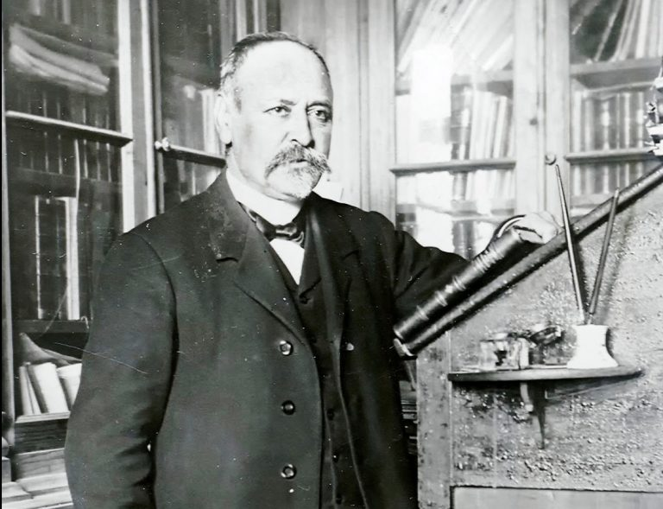
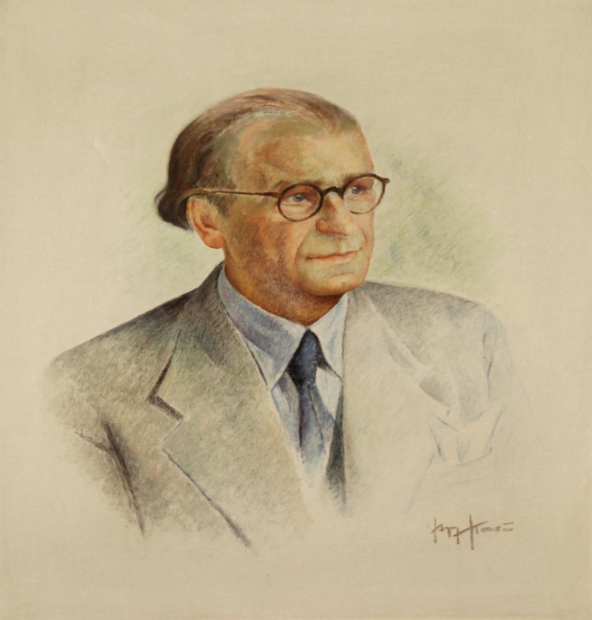
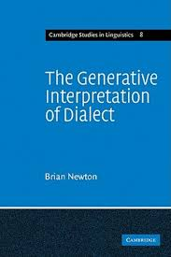

Νεοελληνικεσ διαλεκτοι
Γ. Χατζιδάκις (1892)
βόρεια & νότια ιδιώματα
Μ. Τριανταφυλλίδης (1938)
Β. Newton (1972)
Ν. Κοντοσόπουλο (1994)
P. Trudgill (2003)

Slide 39
Νεοελληνικεσ διαλεκτοι
Για τη δυνατότητα ταξινόμησης των νεοελληνικών διαλέκτων έγραφε πριν από εξήντα περίπου χρόνια ο Tριανταφυλλίδης (1938, 66): «Eπειδή δεν έχει προηγηθεί συστηματική γλωσσογεωγραφική έρευνα και λείπει έτσι ο γλωσσογεωγραφικός άτλαντας δεν είναι δυνατό να γίνει οριστική κατάταξη των ελληνικών ιδιωμάτων».
H πιο γνωστή ταξινόμηση είναι αυτή που πρότεινε στα τέλη του περασμένου αιώνα ο Xατζιδάκις. Mε βάση την εξέλιξη των ατόνων μεσαίων και κλειστών φωνηέντων χωρίζει τα νεοελληνικά ιδιώματα σε βόρεια, όπου τα άτονα /o/ και /e/ τρέπονται σε /u/ και /i/ και τα άτονα /i/ και /u/ κατά κανόνα αποβάλλονται, και σε νότια, όπου τα φωνήεντα μένουν ανέπαφα (Hatzidakis 1892, 342).

Slide 40
Διακριση χατζιδακι (1892)
τα άτονα /o/ και /e/ τρέπονται σε /u/ και /i/
Βόρεια ιδιώματα →
Νότια ιδιώματα →
τα άτονα /i/ και /u/ κατά κανόνα αποβάλλονται
τα φωνήεντα μένουν ανέπαφα

Slide 41
Βορεια ιδιωματα
Aποβολή (σίγηση) του άτονων υψηλών [i] και [u]: π.χ.
(χέρι): çer
(πηγάδι): pɣað
(σκυλί): skli
(πουλάω): plau
(δουλεύει): ðlev

Slide 42
Βορεια ιδιωματα
Στένωση ή κώφωση (=ανύψωση/raising) των άτονων [e] και [ο] σε [i] και [u] αντίστοιχα
π.χ. (φεγγάρι): figar
(χωράφι): xuraf

Slide 43
Διακριση τριανταφυλλιδη (1938)
H απορρίνωση των ρινικών συμπλεγμάτων mb, ng, nd: πρβ. [ku'bi] - [ku'mbi].
H τροπή του [ç] σε [ʃ]: πρβ. ['çeri] > ['ʃeri].
H διατήρηση της λεγόμενης χρονικής αύξησης: [e'ðenete] - ['ðenate].
H χρήση της αιτιατικής ενικού των προσωπικών αντωνυμιών μετά από τα ρήματα δίνω, λέω: [se 'leo] - [su 'leo].
H επίταξη των ατόνων τύπων της προσωπικής αντωνυμίας: ['ðini mu] - [mu 'ðini]

Slide 44
Νεοελληνικεσ διαλεκτοι
Σύμφωνα με τον Trudgill (2003), η ταξινόμηση των διαλέκτων, με βάση τη διαθέσιμη γνώση γύρω από τη γεωγραφική κατανομή τους όπως αυτές εμφανίζονταν μεταξύ του 1820 και του 1920 (όταν βρίσκονταν στην πλήρη τους ανάπτυξη, πριν από τις μετακινήσεις των πληθυσμών) βασίζονται στα ακόλουθα κριτήρια:
1. Αποβολή των υψηλών φωνηέντων
2. ύψιλον > /u/
3. Ουράνωση των υπερωικών
4. Τσιτακισμός
5. Διπλά σύμφωνα
6. Διατήρηση του τελικού /n/

Slide 45
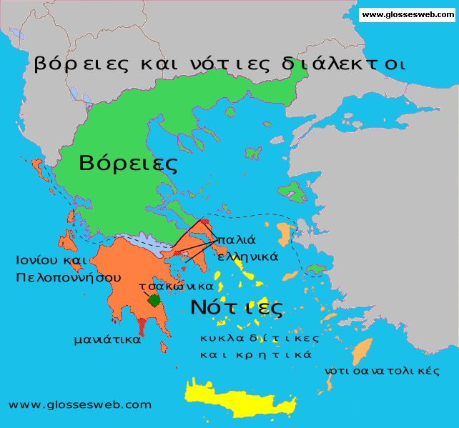
Νεοελληνικεσ διαλεκτοι – trudgill (1820-1920)
αποβολή των υψηλών φωνηέντων
απόβολή του άτονου /i/ π.χ. σκυλί> σκλι
του άτονου /u/ π.χ. πουλί> πλι
τρόπή του άτονου [e] σε [i] π.χ. νερό > νιρό, έχετε > έχιτι
του άτονου [o] σε [u] π.χ. άνθρωπος > άνθρουπους

Slide 46
Νεοελληνικεσ διαλεκτοι – trudgill (1820-1920)
1. Αποβολή των ψηλών φωνηέντων
Ένα πολύ γνωστό χαρακτηριστικό που συνδέεται με τις βορειοελλαδικές διαλέκτους.
Οι διάλεκτοι αυτές χωρίζονται από τον Κοντοσόπουλο (1994) σε 3 υποομάδες.
Οι ακραίες βόρειες διάλεκτοι αποβάλλουν όλα τα άτονα /i, u/ και ανυψώνουν τα άτονα/e, o/ σε /i, u/, αντίστοιχα. Αυτό οδηγεί σε προφορές του τύπου Θεσσαλονίκη /θesalonˈiki/ > /θisaluˈnik/.
Οι βόρειες διάλεκτοι αποβάλλουν τα άτονα /i, u/ μόνο στο τέλος λέξης και ανυψώνουν τα άτονα /e, o/.
Οι ημιβόρειες διάλεκτοι αποβάλλουν και αυτές μόνο τα τελικά άτονα /i, u/ αλλά δεν ανυψώνουν τα άτονα /e, o/. Η αποβολή των ψηλών φωνηέντων είναι ξεκάθαρα ένας διαλεκτικός νεωτερισμός που αποτελεί κοινό χαρακτηριστικό των βόρειων περιοχών και δεν έχει επηρεάσει άλλες περιοχές νοτιότερα.

Slide 47
Νεοελληνικεσ διαλεκτοι – trudgill (1820-1920)
2. ύψιλον > /u/
Το αρχαιοελληνικό /u/ μετατράπηκε σε /i/ εκτός από ορισμένες περιοχές
όπως Κύμη, Μέγαρα, Τσακωνιά, Μάνη
Π.χ. γιουναίκα, κιουρά, εσού, βούτουρο

Slide 48
Νεοελληνικεσ διαλεκτοι – trudgill (1820-1920)
2. ύψιλον > /u/
Τα αρχαία ελληνικά υ και οι (προφορά [y],) τράπηκαν σε /i/ σε όλες σχεδόν τις ποικιλίες της νέας ελληνικής (Newton 1972, 16).
Ωστόσο, ορισμένες περιοχές έχουν /u/.
Είναι οι εξής: οι 4 διάλεκτοι-«οάσεις» στις παρυφές ή μέσα στην αρβανιτόφωνη περιοχή γύρω από την Αθήνα, δηλαδή οι διάλεκτοι της Κύμης, της Αίγινας, των Μεγάρων και η παλαιά αθηναϊκή· η χερσόνησος της Μάνης στη νότια Πελοπόννησο· και η τσακωνική.
Η τσακωνική είναι η μόνη νεότερη διάλεκτος που δεν προέρχεται από την αρχαιοελληνική κοινή και αποκλίνει από πολλές απόψεις. Ένα προφανές συμπέρασμα από αυτή τη γεωγραφική μορφοποίηση είναι ότι οι τέσσερις, εξαφανισμένες σήμερα, διάλεκτοι- «οάσεις» είναι τα τελευταία κατάλοιπα μιας μεγάλης, ενιαίας περιοχής, στην οποία απαντούσε κάποτε το χαρακτηριστικό αυτό, πριν τη διείσδυση των αρβανίτικων (Karatzas 1940) που είχε ως αποτέλεσμα τη διαίρεση και την απομάκρυνση των τεσσάρων αυτών περιοχών μεταξύ τους.

Slide 49

Νεοελληνικεσ διαλεκτοι – trudgill (1820-1920)
3. ουράνωση των υπερωικών
Όλες οι ποικιλίες της νέας ελληνικής προσθιώνουν τα υπερωικά σύμφωνα σε περιβάλλοντα πριν από φωνήεν και /j/. Ωστόσο, ένα πολύ γνωστό χαρακτηριστικό που συνδέεται με τις νότιες ελληνικές διαλέκτους είναι η απόλυτη ουράνωση και προστριβοποίηση των υπερωικών στην ίδια θέση (Κρήτη, Κύπρο, Μάνη)
Συγκεκριμένα, τα /k, g, x, ɣ/ προσθιώνονται
πριν από /i, e, j/ και τρέπονται σε [tɕ, dʑ, ɕ, ʑ] ή [tʃ, dʒ, ʃ, ʒ]
π.χ. κερί / tʃερί, εκεί / εtʃεί
Σύμφωνα με τον Newton (1972) και τον Κοντοσόπουλο (1994), το χαρακτηριστικό αυτό
απαντά επίσης στη Μάνη, διάλεκτος η οποία έχει άλλα κοινά χαρακτηριστικά με την
κρητική· απαντά επίσης στα Κύθηρα και τα Αντικύθηρα και σε μερικά νησιά των νότιων Κυκλάδων και της Δωδεκανήσου. Ας σημειωθεί ότι και η Κύμη της Εύβοιας διαθέτει αυτό το χαρακτηριστικό.

Slide 50
Νεοελληνικεσ διαλεκτοι – trudgill (1820-1920)
4. τσιτακισμός
Σε μια περιοχή ακριβώς βόρεια από αυτήν όπου εμφανίζεται η ουράνωση των υπερωικών βρίσκουμε ένα χαρακτηριστικό γνωστό στους έλληνες γλωσσολόγους ως τσιτακισμός.
Αυτό αφορά την επιπλέον προσθίωση του αρχικού /k/ μπροστά από /i, e,j/ και την τροπή του σε /ts/. Π.χ. αυλάκι > αυλάτσι, κοιλιά > τσοιλιά
Αυτό μπορεί να έχει ως αποτέλεσμα (Newton 1972, 133) την συγχώνευση/σύμπτωση των /k/ και /ts/.
Σε μερικά μέρη το φαινόμενο επεκτείνεται και στα /x, g/ τα οποία τρέπονται σε /s, dz/.
Η περιοχή αυτή περιλαμβάνει τα περισσότερα νησιά των Κυκλάδων που δεν διαθέτουν την ουράνωση των υπερωικών. Ο τσιτακισμός απαντά επίσης σε τρεις από τις διαλέκτους «οάσεις»: στην Αίγινα, την παλαιά αθηναϊκή και τα Μέγαρα (όχι όμως στην Κύμη).
Τόσο η ουράνωση των υπερωικών όσο και ο τσιτακισμός αποτελούν σαφείς διαλεκτικούς νεωτερισμούς.

Slide 51
Νεοελληνικεσ διαλεκτοι – trudgill (1820-1920)
5.Διπλά σύμφωνα
Ένα άλλο χαρακτηριστικό πολύ γνωστό για την κυπριακή είναι η διατήρηση των διπλών συμφώνων της αρχαίας ελληνικής. Το χαρακτηριστικό αυτό είναι ενδεικτικό γλωσσικής διατήρησης σε σχέση με την κοινή νέα ελληνική. Ωστόσο, η κυπριακή επιδεικνύει και ανάπτυξη νέων διπλών συμφώνων, ακόμη και σε αρχική θέση της λέξης.
χαλ-λούμιν΄, πολ-λά

Slide 52
Νεοελληνικεσ διαλεκτοι – trudgill (1820-1920)
5.Διπλά σύμφωνα
Στην περίπτωση των τριβόμενων, των έρρινων και των προσεγγιστικών, ο αναδιπλασιασμός αυτός παίρνει απλώς τη μορφή μακρότητας, δηλαδή το ναι προφέρεται ως /nne/.
Στην περίπτωση των άηχων κλειστών, ωστόσο, εκδηλώνεται όχι μόνο ως μακρότητα (η οποία δεν θα μπορούσε να γίνει αντιληπτή ακουστικά σε αρχική θέση λέξης) αλλά και ως δασύτητα. Έτσι, συναντάμε στην κυπριακή ελάχιστα ζεύγη (Newton 1972, 91) της μορφής /filla/ 'φύλλα' vs. /fila/ 'φίλα!' και /mmatin/ 'μάτι' vs. /matin/ 'παλτό’.
Η παρουσία των διπλών συμφώνων δεν περιορίζεται στην Κύπρο αλλά εκτείνεται σε πολλά ακόμη νησιά του νοτιοανατολικού Αιγαίου.

Slide 53
Νεοελληνικεσ διαλεκτοι – trudgill (1820-1920)
6. Διατήρηση του τελικού /n/
Εξίσου τυπική της κυπριακής είναι η διατήρηση του πρωτογενούς τελικού /n/.
Βουνόν, γεμάτον, χάραμαν, παιδίν (Κυπριακή, νοτιοανατολικά νησιά του Αιγαίου)
Και πάλι το χαρακτηριστικό αυτό εκτείνεται και πέρα από την Κύπρο: «Ένα από τα βασικά χαρακτηριστικά του νοτιοανατολικού διαλεκτικού συνόλου είναι η διατήρηση του αρχαίου τελικού έρρινου σε διάφορες κατηγορίες λέξεων. Για παράδειγμα το (είπε) εμφανίζεται ως [ipen] (= είπεν) πριν από παύση» (Newton 1972, 99). Και η περιοχή αυτή αντιπροσωπεύει, σαφώς, μια ζώνη γλωσσικής διατήρησης σε σχέση με την κοινή νέα ελληνική.

Slide 54
Νεοελληνικεσ διαλεκτοι – trudgill (1820-1920)
Διαλεκτική διαφοροποίηση του ελλαδικού χώρου
Τα χαρακτηριστικά αυτά μας επιτρέπουν να χωρίσουμε τον ενιαίο διαλεκτόφωνο ελληνικό χώρο, κατά την περίοδο μέχρι τις αρχές του 20ού αιώνα, σε 14 περιοχές, ως εξής:
1. Κεντρική (Δυτική Ήπειρος, Κέρκυρα, Κεφαλονιά, Ζάκυνθος, Πελοπόννησος). Η περιοχή αυτή δεν διαθέτει κανένα από τα έξι χαρακτηριστικά που χρησιμοποιούμε ως κριτήρια. Αυτό δεν προκαλεί έκπληξη, δεδομένου ότι τα νησιά του Ιονίου και η Πελοπόννησος είναι γενικά αποδεκτό ότι έχουν παράσχει τα περισσότερα στοιχεία στην πρότυπη ΚΝΕ (Horrocks 1997, 300).
2. Βόρεια (χαρακτηρίζεται από αποβολή των υψηλών φωνηέντων)
τη βόρεια ηπειρωτική χώρα (εκτός από τη δυτική Ήπειρο), τη Λευκάδα, τη βόρεια Εύβοια, τη Θάσο, τη Σαμοθράκη, την Ίμβρο, τη Λέσβο, τη Λήμνο, τη Σκύρο, τη Σκιάθο, τη Σκόπελο, την Αλόννησο (και τα υπόλοιπα μικρά νησιά των βόρειων Σποράδων). Υπάρχει και σε αυτή την περιοχή σημαντική κατά τόπους διαφοροποίηση όσον αφορά τον βαθμό στον οποίο ακολουθείται ο κανόνας αυτός.
2. α. Σάμος
Και η Σάμος εμφανίζει αποβολή των ψηλών φωνηέντων. Ταξινομείται ως ξεχωριστή υποπεριοχή απλά και μόνο εξαιτίας της γεωγραφικής της απόστασης από την περιοχή 2.

Slide 55
Νεοελληνικεσ διαλεκτοι – trudgill (1820-1920)
Διαλεκτική διαφοροποίηση του ελλαδικού χώρου
Τα χαρακτηριστικά αυτά μας επιτρέπουν να χωρίσουμε τον ενιαίο διαλεκτόφωνο ελληνικό χώρο, κατά την περίοδο μέχρι τις αρχές του 20ού αιώνα, σε 14 περιοχές, ως εξής:
3. Μάνη Η Μάνη εμφανίζει /u/ από το ύψιλον και επιπλέον ουράνωση των υπερωικών.
4. Τσακωνική Η διάλεκτος αυτή διαφέρει σημαντικά από τις υπόλοιπες ελληνικές διαλέκτους, καθώς δεν προέρχεται από την κοινή.
5. Παλιά αθηναϊκή
Η διάλεκτος αυτή, που έχει εκλείψει, εκπροσωπείται από τρεις ξεχωριστές περιοχές: Αίγινα, Μέγαρα, και την παλιά αθηναϊκή της ίδιας της Αθήνας. Οι περιοχές αυτές εμφανίζουν /u/ από το ύψιλον και τσιτακισμό.

Slide 56
Νεοελληνικεσ διαλεκτοι – trudgill (1820-1920)
Διαλεκτική διαφοροποίηση του ελλαδικού χώρου
Τα χαρακτηριστικά αυτά μας επιτρέπουν να χωρίσουμε τον ενιαίο διαλεκτόφωνο ελληνικό χώρο, κατά την περίοδο μέχρι τις αρχές του 20ού αιώνα, σε 14 περιοχές, ως εξής:
6. Κύμη
Η Κύμη εμφανίζει /u/ από το ύψιλον και ουράνωση των υπερωικών, όπως και η Μάνη.
7. Νότια
Στην περιοχή αυτή απαντά μόνο το ένα από τα έξι χαρακτηριστικά μας, η ουράνωση των υπερωικών: Κρήτη, Κύθηρα, Αντικύθηρα και Σαντορίνη (Θήρα) και, ίσως Ανάφη και Μήλος.

Slide 57
Νεοελληνικεσ διαλεκτοι – trudgill (1820-1920)
Διαλεκτική διαφοροποίηση του ελλαδικού χώρου
Τα χαρακτηριστικά αυτά μας επιτρέπουν να χωρίσουμε τον ενιαίο διαλεκτόφωνο ελληνικό χώρο, κατά την περίοδο μέχρι τις αρχές του 20ού αιώνα, σε 14 περιοχές, ως εξής:
8. Νοτιοανατολική
Κύπρος, Ρόδος, Κάρπαθος, Κάσος, Καστελλόριζο, Κως, Λέρος, Πάτμος. Τα νησιά αυτά εμφανίζουν ουράνωση των υπερωικών και διπλά σύμφωνα καθώς και διατήρηση του τελικού /n/.
9. Ανατολική
Σύμη, Τήλος, Νίσυρος, Κάλυμνος, Ικαρία, Αστυπάλαια, Χίος, και γειτονικές περιοχές της ηπειρωτικής Μικράς Ασίας. Η περιοχή αυτή διαθέτει διπλά σύμφωνα και διατήρηση του τελικού /n/, αλλά όχι ουράνωση των υπερωικών.

Slide 58
Νεοελληνικεσ διαλεκτοι – trudgill (1820-1920)
Διαλεκτική διαφοροποίηση του ελλαδικού χώρου
Τα χαρακτηριστικά αυτά μας επιτρέπουν να χωρίσουμε τον ενιαίο διαλεκτόφωνο ελληνικό χώρο, κατά την περίοδο μέχρι τις αρχές του 20ού αιώνα, σε 14 περιοχές, ως εξής:
10. Σμύρνη
Η περιοχή της Σμύρνης της Μ. Ασίας, σύμφωνα με τον Κοντοσόπουλο (1994, 113-114), διέθετε έναν αριθμό διακριτικών χαρακτηριστικών, αλλά κανένα από τα έξι επιλεγμένα. Από την άποψη αυτή ταυτίζεται με την περιοχή 1.
11. Κεντρικές Κυκλάδες
Αμοργός, Ηράκλεια, Σχοινούσα, Κέρος, Κουφονήσι, και Δονούσα. Τα νησιά αυτά διαθέτουν τα χαρακτηριστικά των διπλών συμφώνων, της διατήρησης του τελικού /n/ και του τσιτακισμού.

Slide 59
Νεοελληνικεσ διαλεκτοι – trudgill (1820-1920)
Διαλεκτική διαφοροποίηση του ελλαδικού χώρου
Τα χαρακτηριστικά αυτά μας επιτρέπουν να χωρίσουμε τον ενιαίο διαλεκτόφωνο ελληνικό χώρο, κατά την περίοδο μέχρι τις αρχές του 20ού αιώνα, σε 14 περιοχές, ως εξής:
12. Δυτικές Κυκλάδες
Οι Σίφνος, Κίμωλος και Σέριφος διαθέτουν διπλά σύμφωνα και ουράνωση των υπερωικών, αλλά όχι τσιτακισμό.
13. Μύκονος
Είναι η μόνη που διαθέτει το βόρειο χαρακτηριστικό της αποβολής των ψηλών φωνηέντων και τον τσιτακισμό των κεντρικών Κυκλάδων.
14. Βόρειες Κυκλάδες
Άνδρος, Τήνος, Κέα, Σύρος, Νάξος, Πάρος, Αντίπαρος, Ίος, Σίκινος και Φολέγανδρος. Από τα έξι χαρακτηριστικά, τα νησιά αυτά διαθέτουν μόνο τον τσιτακισμό.

Slide 60
Αρχη νεοελληνικων διαλεκτων
οι νεοελληνικές διάλεκτοι δημιουργούνται μετά την άλωση της Πόλης από τους Λατίνους (1204), όταν παύει να λειτουργεί η ισχυρή ενοποιητική δύναμη της πρωτεύουσας
Heisenberg
η ανάπτυξη των νεοελληνικών διαλέκτων ανάγεται σε «ικανώς αρχαίους χρόνους» και παρατηρεί ότι κατά τον 14ο αιώνα η κυπριακή διάλεκτος παρουσιάζεται στις Aσσίζες ήδη διαμορφωμένη.
Χατζιδάκις

Slide 61
Αρχη νεοελληνικων διαλεκτων
η αρχή των νεοελληνικών διαλέκτων πρέπει να αναχθεί στους πρώτους χρόνους του μεσαιωνικού ελληνισμού, η οριστική τους όμως διαμόρφωση φαίνεται πως συντελέστηκε κατά τον 13ο αιώνα
Aναγνωστόπουλος
στην προσπάθειά μας να καθορίσουμε την προέλευση και την πρώιμη ιστορία των νεοελληνικών διαλέκτων, θα πρέπει να εξετάζουμε τις περιόδους που οι επιμέρους περιοχές (Πόντος, Kαππαδοκία, Kύπρος κ.ο.κ.) αποκλείστηκαν από τον υπόλοιπο ελληνόφωνο κόσμο με αποτέλεσμα τη μείωση της ενοποιητικής δράσης του κέντρου
Browning

Slide 62
Αρχη νεοελληνικων διαλεκτων
Eίναι βέβαιο ότι καμιά προσπάθεια δεν είναι δυνατό να μας οδηγήσει σε ασφαλή συμπεράσματα χωρίς τη συστηματική μελέτη των μεσαιωνικών ελληνικών διαλέκτων.
Τζιτζιλής

Slide 63
Νεοελληνικεσ διαλεκτοι & ταξινομηση
Α. Διάλεκτοι που μιλιούνται εντός ή εκτός Ελλάδας
Β. Χρόνος ενσωμάτωσης της διαλεκτικής περιοχής στο ελληνικό κράτος
Γ. Μέγεθος διαλεκτόφωνου πληθυσμού
Δ. Απόκλιση της διαλέκτου από την κοινή

Slide 64
Α. Διαλεκτοι που μιλιουνται εντοσ ή εκτοσ Ελλαδασ
Εγχώριες διάλεκτοι (δωδεκανησιακή, χιώτικη & Ικαρίας, κρητική, μανιάτικη, πελοποννησιακή, επτανησιακή, βόρεια ιδιώματα, τσακωνική κ.λπ.)
Μεταφερμένες διάλεκτοι που μιλιούνται εντός Ελλάδας (ποντιακή, καππαδοκική κ.λπ.)
Διάλεκτοι που μιλιούνται εκτός Ελλάδας (κατωιταλική κ.λπ.)
Η ιδιάζουσα περίπτωση της Κύπρου

Slide 65
Β. Χρονοσ ενσωματωσησ τησ διαλεκτικησ περιοχησ στο ελληνικο κρατοσ
Διάλεκτοι που βρέθηκαν εντός της ελληνικής επικράτειας με την ίδρυση του ελληνικού κράτους (1830) (κυκλαδική, μανιάτικη, πελοποννησιακή, τσακωνική κ.λπ)
Διάλεκτοι που ενσωματώθηκαν σταδιακά στην ελληνική επικράτεια μέχρι και το τέλους του Α’ Παγκόσμιου Πολέμου (1919) (επτανησιακή, χιώτικη & Ικαρίας, κρητική, θεσσαλικά, ηπειρωτικά, μακεδονικά, θρακικά και νησιωτικά βόρεια ιδιώματα)

Slide 66
Β. Χρονοσ ενσωματωσησ τησ διαλεκτικησ περιοχησ στο ελληνικο κρατοσ
Διάλεκτοι που οι ομιλήτες/τριες τους ενσωματώθηκαν στην ελληνική επικράτεια από το 1919 ως τον Β’ Παγκόσμιο Πόλεμο (ποντιακή, καπαδοκική κ.λπ.)
Διάλεκτοι που οι ομιλητές/τριες τους ενσωματώθηκαν στην ελληνική επικράτεια από τον Β’ Παγκόσμιο Πόλεμο και μετά (δωδεκανησιακή κ.λπ.)

Slide 67
Γ. Αριθμοσ ομιλητων/τριων ΕΙΚΟΣΤΟΣ ΑΙΩΝΑΣ
Διάλεκτοι με μεγάλο αριθμό ομιλητών/τριών
(ποντιακή, καπποδοκική, κυπριακή, δωδεκανησιακή, κυκλαδική, κρητική, πελοποννησιακή, επτανησιακή, βόρεια ιδιώματα)
Διάλεκτοι με μικρό αριθμό ομιλητών/τριών
(χιώτικη & Ικαρίας, μανιάτικη, κατωιταλική, τσακωνική)

Slide 68
Δ. ΑΠΟΚΛΙΣΗ ΤΗΣ ΔΙΑΛΕΚΤΟΥ ΑΠΟ ΤΗΝ ΚΟΙΝΗ
Διάλεκτοι με μεγάλη απόκλιση από την κοινή (ποντιακή, καππαδοκική, κατωιταλική, τσακωνική κ.λπ.)
Διάλεκτοι με μέτρια απόκλιση από την κοινή (κυπριακη – μέτρια ως μεγάλη απόκλιση, δωδεκανησιακή – μέτρια ως μεγάλη απόκλιση, χιώτικη & Ικαρίας, κυκλαδική, κρητική, μανιάτικη κ.λπ.)
Διάλεκτοι με μικρή απόκλιση από την κοινή (πελοποννησιακή, επτανησιακή κ.λπ.)

Slide 69
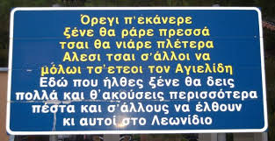
Διαλεκτικα κειμενα
https://www.youtube.com/watch?v=3SlVjsqax0M
https://www.youtube.com/watch?v=RUzQaoaYeGo

Slide 70
Διαλεκτικα κειμενα
Εβώ πάντα σ' εσένα πενσέω
γιατί σένα φσυχή μου 'γαπώ
τσαι που πάω που σύρνω που στέω
στην καρδιά μου πάντα σένα βαστώ
Λαριλό...
https://www.youtube.com/watch?v=iulN-3kLbQY
Τι έν γκλυτσέα τούση νύφτα τι έν ώρια
τα εβώ ε πλώνω πενσέοντα σε σένα
τσ' ετού μπει στη φενέστρα σου αγάπη μου
της καρδίας μου σου 'νοίφτω την πένα
Λαριλό...

Slide 71
Διαλεκτικα κειμενα
https://www.youtube.com/watch?v=X4JxjG_mIyk
https://www.youtube.com/watch?v=qkc4zA6dIbI
https://www.youtube.com/watch?v=u2k_PJqNBdc

Slide 72
Διαλεκτικα κειμενα
Ξιμπούκαρε λευκό ντουμάν’
[...]
Βάζουμι καλά μεσ’ του κεφάλι μας ότι το κάτ καλύτερου τσ διαδικασίας, έκανι γρηγουρότιρα τα πράματα κι έζμπρουξι σ ένα πιο ιπτσουσίας νταραβέρ’ . Τώρα παραδέχουμαστι πως χρειάζιτι πιότερος χρόνους κι αγώνας για να γιφυρωθούν οι γκριμοί στα «λούκια» π΄ χάσκνι τέντα
Άρα, ας κουπιάσ’ καλά η πρόθεσ’ των ιλλινικών αρχών να συντουμεύνι του έργου τσ μι τσ θισμούς κι’τωντας να καταφέρνι μια πιτιχιμέν’ κατάληξ τσ αξιουλόγησης, σμα-κουντά».
Ιπίσις ανακινώθ’καν κι κάτ’ άλλα, π’ διν έχου που να τα γράψου.

Slide 73
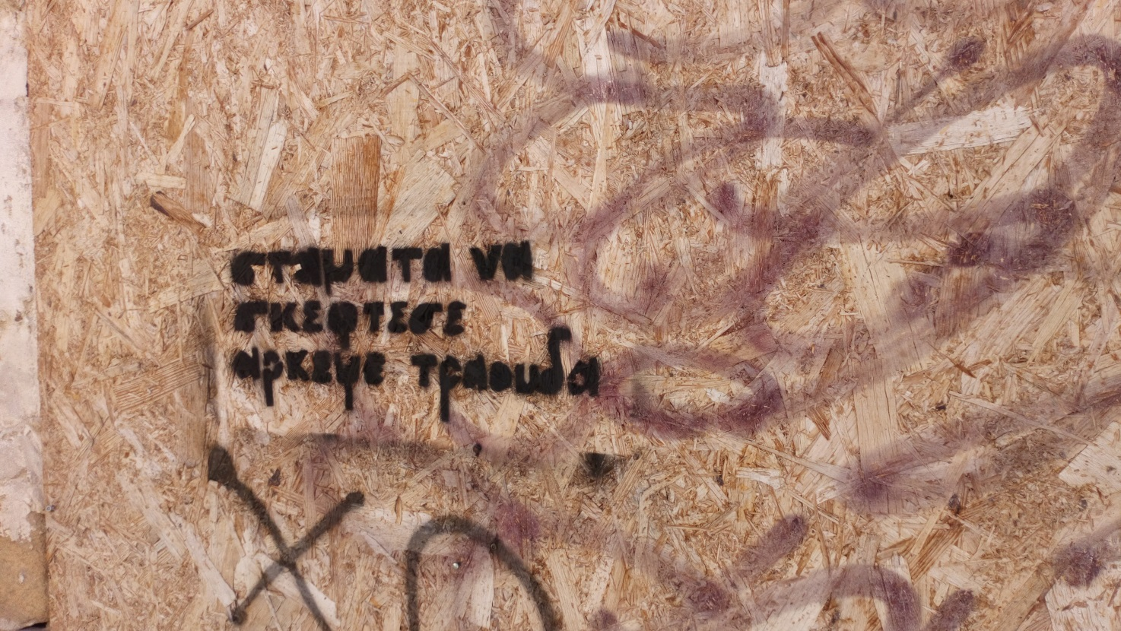
Διαλεκτικα κειμενα

Slide 74

Διαλεκτικα κειμενα

Slide 75
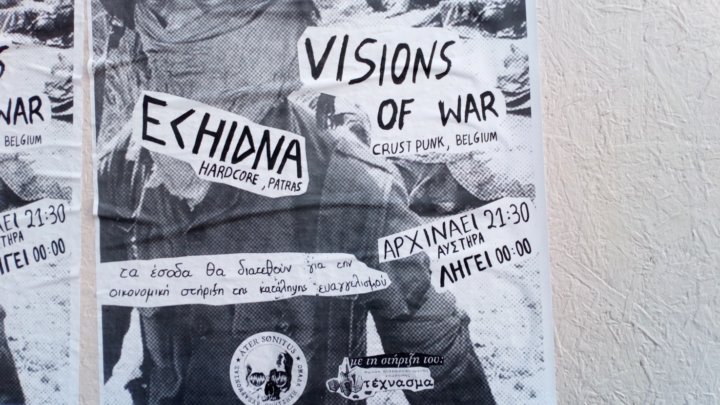
Διαλεκτικα κειμενα

Slide 76



Διαλεκτικα κειμενα

Slide 77
Νεολληνικεσ διαλεκτοι & γλωσσικη υποχωρηση
κινητικότητα των πληθυσμών
αστικοποίηση και η αλλαγή των παραδοσιακών συνθηκών ζωής και εργασίας
(μετασχηματισμός της ελληνικής κοινωνίας και κυρίως της υπαίθρου από
αγροτοκτηνοτροφικής σε (ημι)αστικής και εργατοϋπαλληλικής)
εκπαίδευση (μέσο και στόχος διδασκαλίας → καθαρεύουσα, κοινή νεοελληνική)
διάδοση των ΜΜΕ και η χρήση της κοινής νεοελληνική
η αρνητική στάση του οικογενειακού περιβάλλοντος κατά των διαλέκτων (στιγματισμός)

Slide 78


Slide 79
ΕΡΩΤΗΣΕΙΣ 3^{ου} Μαθηματοσ
Υπάρχει ιστορική συνέχεια αρχαιοελληνικών και νεοελληνικών διαλέκτων; Ποιες μαρτυρίες υπάρχουν;
Ποιο παράγοντες επηρεάζουν τη μορφή των διαλέκτων (αλλαγή/εξέλιξη);
Με βάση ποια κριτήρια ταξινόμησε ο Χατζιδάκης στα τέλη του 19^{ου} αιώνα τα βόρεια και τα νότια ιδιώματα;
Σύμφωνα με τον Trudgill (2003) με βάση ποια κριτήρια ταξινομούνται οι διάλεκτοι της ΚΝΕ;
Τα κριτήρια ταξινόμησης των διαλέκτων της ΚΝΕ μας επιτρέπουν να χωρίζουμε τον διαλεκτόφωνο ελληνικό χώρο σε 14 περιοχές. Ποιες είναι αυτές και ποια χαρακτηριστικά παρουσιάζουν;
Ποια ακόμη κριτήρια ταξινόμησης των Νεοελληνικών Διαλέκτων γνωρίζετε;

